Slide 1


JABATAN BOMBA DAN PENYELAMAT MALAYSIA NEGERI PERAK
PANDUAN PEMERIKSAAN
BAGI TUJUAN
PELESENAN

Slide 2
Sokongan Lesen Perniagaan
Kandungan Taklimat
Latarbelakang Pelesenan
Kawalan Pematuhan JBPM
Tatacara Pemprosesan Permohonan Pelesenan
Tatacara Pemeriksaan Premis
Isu-isu Pelesenan

Slide 3
Sokongan Lesen Perniagaan
Tatacara Pemeriksaan Premis Bagi Tujuan Sokongan Pelesenan
Objektif
Skop
Panduan Untuk Menjalankan
Pemeriksaan

Slide 4
Objektif
i) PENGETAHUAN DAN KEMAHIRAN
ii) MEMBERI KESERAGAMAN
- KORDINASI CARA KERJA
- PEMEROSESAN DAN PERLAKSANAAN
PEMERIKSAAN.
iii) MENAMBAH KEYAKINAN

Slide 5
Skop
SEBELUM PEMERIKSAAN
- Borang permohonan (semak maklumat premis)
- Pendaftaran Buku Rekod Pelesenan
- Surat Temujanji
- Borang kehadiran
SEMASA PEMERIKSAAN
- Pemeriksaan Sistem Pasif
- Pemeriksaan Sistem Aktif
- Borang Pemeriksaan Pelesenan Mengikut Klasifikasi
Pernigaan
SELEPAS PEMERIKSAAN
- Laporan Pemeriksaan

Slide 6
Sokongan Lesen Perniagaan
KOD | JENIS PERNIAGAAN
1. 2. 3. 4. 5. 6. 7. 8. 9. 10. 11. 12. 13. | Setoran / Gudang Taman Asuhan / Tadika Klinik / Hospital Persendirian Institusi Pendidikan Institusi Kebajikan Penyimpanan LPG Cyber Cafe Restoran/Kantin/Gerai Makanan/ Kafe Salon Rambut / Persolekan Kedai Runcit / Makanan Ringan Pusat Hiburan Kejuruteraan / Bengkel Perniagaan Elektrik

Slide 7
Sokongan Lesen Perniagaan
KOD | JENIS PERNIAGAAN
14. 15. 16. 17. 18. 19. 20. 21. 22. 23. 24. | Hotel / Rumah Tumpangan Menjual Kenderaan Pasaraya / Pasar Mini Kilang Barangan Lusuh Perabot Penyimpanan Minyak Panggung wayang Bahan- Bahan Bahaya Kedai Am/ Perniagaan lain Sewaan Ruang Pejabat (JRP)

Slide 8
Senarai Agensi Pengeluar Lesen
Bil | Agensi Pengeluar Lesen | Kategori Premis
1. | Pihak Berkuasa Tempatan | Semua jenis premis perniagaan
2. | Jabatan Pendidikan | Institusi pengajian/tuisyen
3. | Jabatan Kebajikan Masyarakat | Taska
4. | Polis Diraja Malaysia | Bahan Letupan / Barang lusuh
5. | KPDNKK | Gas Petroleum Cecair/minyak tanah/ petrol/diesel/minyak pelincir
6. | Lembaga Pemasaran & Pelesenan Getah Malaysia | Setor Penyimpanan Getah
7. | Kementerian Kesihatan | Hospital/Klinik swasta/Klinik 1Malaysia
8. | Jabatan Kastam | Gudang
9. | Jabatan Pertanian | Setor Racun
10. | JPNIN | Tabika
11. | Jabatan Agama Islam | Taski /Sekolah agama
12. | Pejabat Daerah | Hiburan, arak, emas
13. | Lembaga Pelesenan Arak | Menjual Arak
14. | Jawatankuasa Ruang Pejabat (JRP) Bhg. Pengurusan Hartanah, JPM | Sewaan Ruang Pejabat

Slide 9
Panduan Untuk
Menjalankan Pemeriksaan Premis
UNDANG-UNDANG KECIL BANGUNAN SERAGAM 1984 / SARAWAK BUILDING ORDINANCE 1994
PIAWAIAN-PIAWAIAN YANG DIBENARKAN DAN
DITERIMA PAKAI OLEH KETUA PENGARAH
GARIS PANDUAN YANG DITETAPKAN OLEH BKK IBU PEJABAT
MANA-MANA PERATURAN YANG DIBUAT DI
BAWAH SEKSYEN 62(1) AKTA 341.

Slide 10
Sebelum Pemeriksaan
Lampiran Tatacara Pemprosesan Permohonan Pelesenan

Slide 11
PROSES PERMOHONAN PELESENAN
Agensi Pengeluar Lesen
Individu/
Syarikat
Zon/
BKK Negeri

Slide 12
PROSES PELESENAN
BKK Negeri/Zon
Semakan borang
Surat Tidak Perlukan Sokongan Bomba
Pegawai Pemeriksa
BKK Negeri/Zon
Surat Sokong/Tak Sokong
Surat Tidak Perlukan Sokongan Bomba
Ulasan Sokong/Tak Sokong
Laporan
Pemeriksaan Premis
Tentukan borang
Buku Daftar

Slide 13
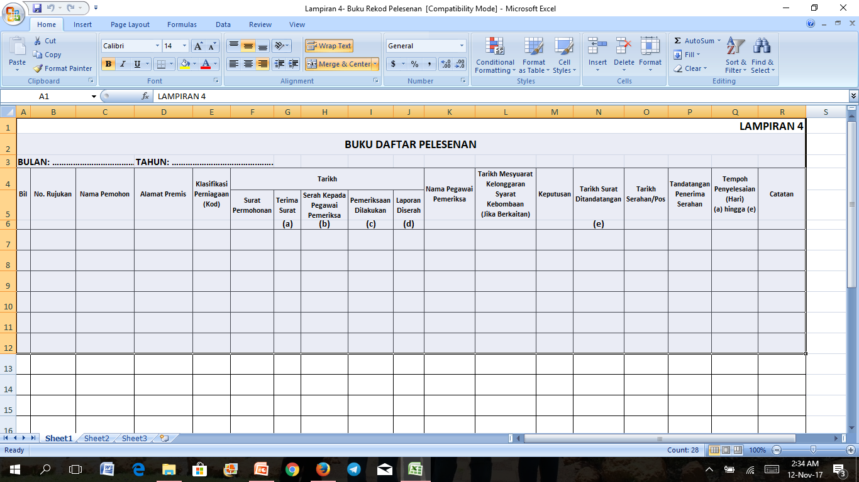
BUKU DAFTAR PELESENAN
LAMPIRAN 4
BUKU DAFTAR PELESENAN
BULAN: ……………………………… |  |  | TAHUN: ……………………………….…….
Bil | No. Rujukan | Nama Pemohon | Alamat Premis | Klasifikasi Perniagaan (Kod) | Tarikh |  |  |  |  | Nama Pegawai Pemeriksa | Tarikh Mesyuarat Kelonggaran Syarat Kebombaan (Jika Berkaitan) | Keputusan | Tarikh Surat Ditandatangan | Tarikh Serahan/Pos | Tandatangan Penerima Serahan | Tempoh Penyelesaian (Hari) (a) hingga (e) | Catatan
 |  |  |  |  | Surat Permohonan | Terima Surat | Serah Kepada Pegawai Pemeriksa | Pemeriksaan Dilakukan | Laporan Diserah
 |  |  |  |  |  | (a) | (b) | (c) | (d) |  |  |  | (e)

Slide 14
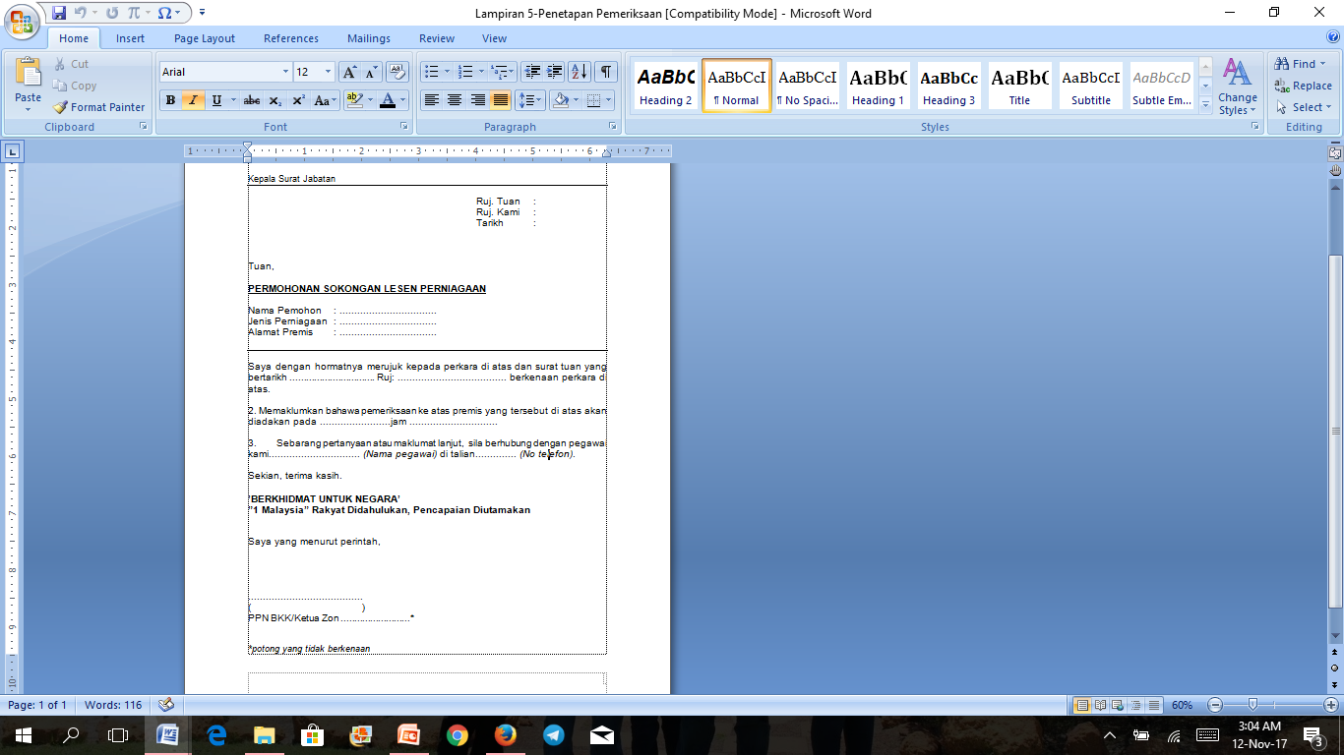
SURAT PENETAPAN TARIKH PEMERIKSAAN

Slide 15
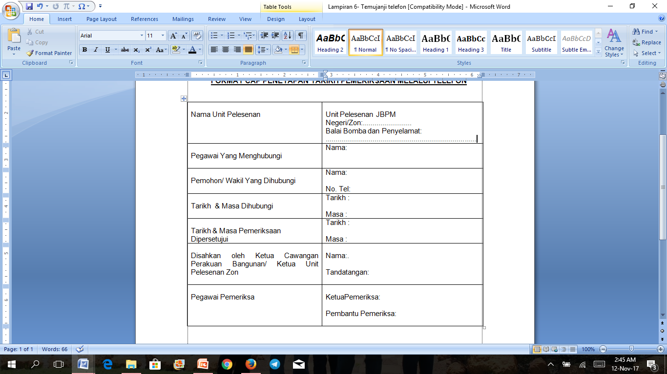
CAP PENETAPAN TEMUJANJI MELALUI TELEFON

Slide 16
Semasa Pemeriksaan
Pemeriksaan premis hendaklah dijalankan oleh sekurang-kurangnya 2 orang pegawai bomba dan salah seorang daripadanya hendaklah pegawai pemeriksa
pelesenan (PP).
Berpakaian seragam lengkap
Pemeriksaan perlu dijalankan oleh PP pada
tarikh dan masa yang telah ditetapkan.
Sebelum pemeriksaan, pemohon hendaklah
mengisi borang kehadiran.
PP perlu membawa borang laporan pemeriksaan
berdasarkan klasifikasi perniagaan dan mencatatkan
hasil pemeriksaan dengan tulisan tangan.

Slide 17
Semasa Pemeriksaan
Borang Laporan Pemeriksaan

Slide 18
Semasa Pemeriksaan
Pasif dan Aktif

Slide 19
Keperluan Keselamatan Yang Perlu
Di Beri Perhatian
Sistem Pasif
Means of escape - jalan keluar, pintu keluar, tangga, koridor
Kompartmen – dinding pengasing dan dinding petak
Pengudaraan dan Pencahayaan
Sistem Aktif

Slide 20
Sistem Pasif
Apa Itu Jalan Keluar Keselamatan?
Kemudahan struktur dalam bangunan yang memudahkan laluan penghuni menyelamatkan diri daripada bahaya-bahaya kebakaran ke tempat yang selamat.

Slide 21
Sistem Pasif
Konsep Rekabentuk Jalan Keluar Keselamatan
Penentuan dalam merekabentuk jalan keluar
keselamatan adalah berasaskan ciri-ciri manusia
dan bangunan:
- Masa
- Jarak
- Selamat
- Mempunyai pilihan

Slide 22
Jalan Keluar Mendatar
Jalan Keluar Menegak
Jalan Keluar Terakhir

Slide 23
Sistem Pasif
Keperluan Jalan Keluar keselamatan,
Pencahayaan dan Tanda Keluar
EL
EL
PEJABAT
PEJABAT
PEJABAT
TANGGA
LOB
I
D
I
L
I
N
DUNG
TANGGA
K
EL
EL
K
K
EL
LIF
BILIK
M&E
PEJABAT
PEJABAT
LIF

Slide 24
Sistem Pasif
Keperluan Jalan Keluar Keselamatan
i. Mencukupi
ii. Mencapai jarak perjalanan
iii. Jarak ‘dead end’ yang dibenarkan

Slide 25
CONTOH PERUNTUKAN DALAM UBBL BERKAITAN KEMUDAHAN UNTUK MELEPASKAN DIRI
UBBL | PERKARA
156 | Ruang yang dilindungi sebagai keperluan bagi kemudahan perudaraan
163 | Dimensi atau besar pintu rintangan api dan bentuknya
165 | Jarak perjalanan mendatar (Jadual 7, 166(2), 167(1) dan 170 (b)
166 | Laluan keluar hendakah boleh digunakan setiap masa
168 | Reka bentuk tangga
169 | Lorong utk keluar semasa kecemasan
171 | Pergerakan mendatar (horizontal exit)
173 | Pintu keluar (exit door)
175 | Kiraan beban penduduk (occupancy load)
176 | Mengira luas tangga mengikut beban penduduk
177 | Mengira keperluan (bilangan) tangga dan lebarnya
178 | Tangga kecemasan bagi bangunan institusi
181 | Lebar laluan (exit) yang diperlukan menurut beban penduduk
183 | Kiraan pintu kecemasan di dewan perhimpunan

Slide 26
CONTOH PERUNTUKAN DALAM UBBL BERKAITAN KEMUDAHAN UNTUK MELEPASKAN DIRI
UBBL | PERKARA
185 | Ruang jalan di panggung (theatre)
189 | Melindungi tangga bagi bangunan-bangunan tertentu
190 | Tangga di luar bangunan
193 | Pintu yang menggunakan kuasa elektrik
194 | Bangunan yang dibenar mempunyai 1 tangga
197 | Lobi terkawal (protected lobby)
198 | Sistem pengeluaran asap bagi tangga
201 | Kepungan tangga bagi ruangan bangunan bawah tanah (basement)
202 | Ruang tangga yang dikenakan tekanan udara sebagai sistem perudaraan

Slide 27
Sistem Pasif
Apa itu Pemetakan?
Merupakan mana-mana bahagian
dalam bangunan yang diasingkan
daripada semua bahagian lain oleh satu
atau lebih dinding atau lantai
pemetakan atau oleh kedua-duanya
sekali.

Slide 28
Sistem Pasif
Tujuan Pemetakan?
Menghadkan perebakan api dan asap kepada
kawasan di dalam petak terlibat itu sahaja;
2. Mudah mengawal kebakaran dan kerugian akan terhad kepada pemetakan itu sahaja;
3. Lebih mudah untuk menyelamatkan diri sendiri berbanding dengan bangunan yang luas atau besar, tetapi tanpa dinding petak.

Slide 29
Sistem Pasif
Ketahanan Dinding?
Integrity – bagi menentukan samada terdapat sebarang
kebocoran /keretakan yang boleh merebakan kebakaran & asap.
2. Stability – untuk menentukan pintu rintangan api masih kekal berdiri semasa diuji.
3. Insulation – untuk menentukan semua pintu rintangan api berupaya menyekat/menghalang pengaliran haba yang kuat.

Slide 30
Sistem Pasif
Pintu Api ?
Adalah pintu yang mempunyai darjah ketahanan api minimum
tidak kurang dari setengah jam (1/2 jam) mengikut standard yang
diuji.
(a) Ribet pada bingkai pintu atau pada penahan pintu mengikut
mana yang berkenaan tidak kurang daripada 18 mm.
(b) Engsel-engsel yang dipasang pada pintu hendaklah mempunyai takat lebur tidak kurang dari 800 darjah Celsius.
(c) Pintu itu boleh tertutup sendiri.
Tujuan diadakan pintu rintangan api selain dari kegunaan biasa, ia
digunakan untuk:
Menahan kemerebakan api dan asap dari tempat bermula
kebakaran ke bahagian lain dalam bangunan.
Melindungi lubang terlindung daripada kemerebakan api dan asap secara menegak.

Slide 31
200
200
Lebar panel pintu
Maksimun 3mm
Set Penutup Pintu
Maksimun 3mm
Set Penutup Pintu
Ketinggian panel pintu
Ketinggian panel pintu
Set Kunci
Set Kunci
Engsel
Engsel
FFL
FFL
200
Maksimum: 10 mm
200
Maksimum: 10 mm
PINTU RINTANGAN API

Slide 32
Sistem Pasif
Masalah kepada Pemetakan
Penebukan kepada dinding pangsa dan lantai petak.
Roller shutter dihalang semasa kebakaran.
Pintu Rintangan Api dibuka dan diganti dgn pintu biasa
Saluran perkhidmatan api yg melalui dinding atau lantai
hendaklah di pasang dgn sesekat api (TKA 1jam)
Tembok atau dinding hendaklah drp bahan TKA 2 atau 4 jam.
Pemetakan boleh dilonggarkan syarat, sekiranya
mempunyai sistem perlindungan kebakaran aktif yang sesuai

Slide 33
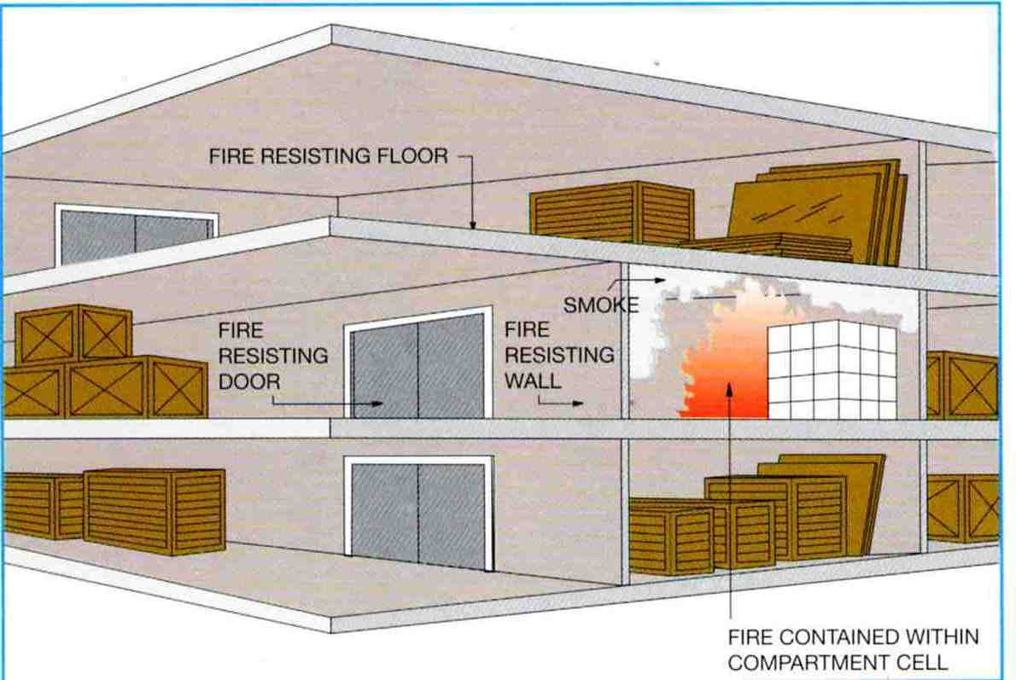
Menghadkan Kemerebakan Api Dalam Bangunan Yang Terbakar.

Slide 34
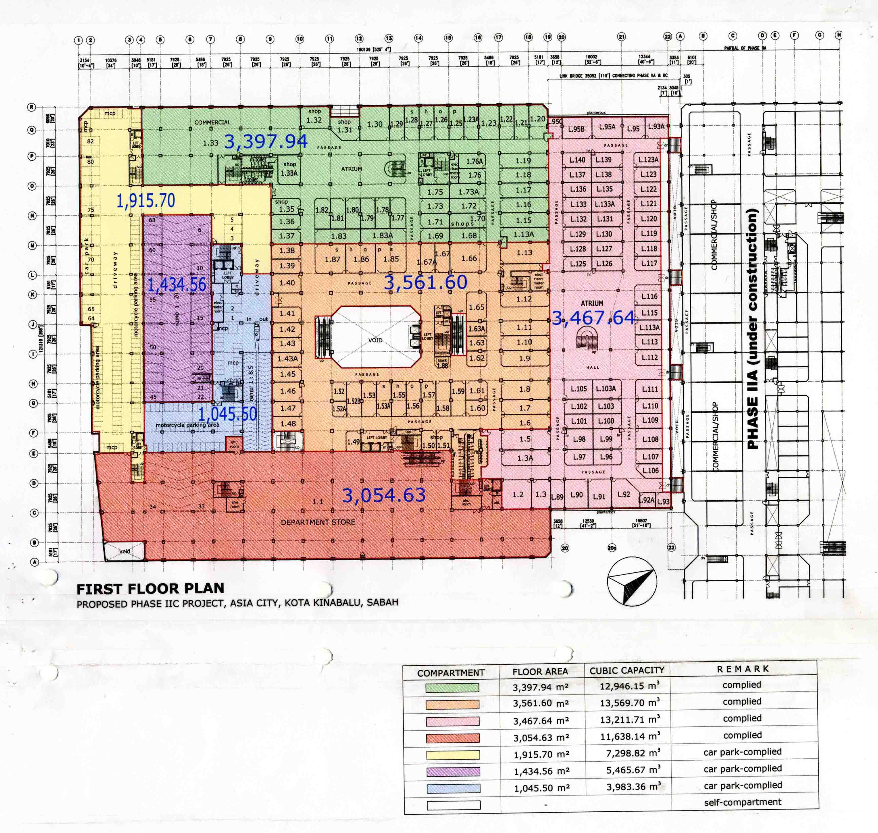
Menghadkan Kemerebakan Api Dalam Bangunan Yang Terbakar.
Rujuk Jadual KELIMA

Slide 35
Sistem Pasif
Apa itu Pengudaraan dan Pencahayaan?
Definasi:
Adalah satu sistem bagi menjamin keselamatan penghuni keluar daripada banguna semasa menyelamatkan diri apabila berlakunya kebakaran
Tujuan diadakan :-
Memberi pengudaraan kepada jalan2 keluar keselamatan seperti tangga keselamatan, lobi melawan kebakaran dan koridor terlindung
Mengelakkan kemasukan asap ke dalam kawasan terlindung
Mengurangkan kemerebakan kebakaran disebabkan oleh asap
Menerang kegelapan dan beri pandu arah semasa proses pelepasan diri semasa kecemasan

Slide 36
Sistem Pasif
Jenis Pengudaraan :-
Pengudaraan biasa seperti tingkap, lubang udara dan struktur bangunan terbuka
Pengudaraan mekanikal seperti Exhaust fan, portable smoke extractor dan sistem isi tekan.
Pencahayaan :-
Merupakan satu unsur sokongan kepada perlindungan pasif di mana ia dapat memberikan cahaya kepada semua laluan keselamatan ke semua arah dan tempat laluan keluar yang ditandakan
Keadaan sebegini akan membantu penghuni dan anggota bomba utk mencari jalan keluar / masuk dgn selamat terutama semasa kebakaran

Slide 37
Sistem Aktif
JENIS-JENIS SISTEM PERLINDUNGAN AKTIF
SISTEM PILI BOMBA
SISTEM GELENDUNG HOS (HOSEREEL)
SISTEM PANCUR KERING DAN BASAH
SISTEM GAS TETAP
SISTEM PENGGERA KEBAKARAN JENIS MANUAL
SISTEM PENGGERA KEBAKARAN JENIS AUTOMATIK
SISTEM SEMBURAN AIR AUTOMATIK (SPRINGKLER SYSTEM)
SISTEM `WATER SPRAY’
SISTEM PERLINDUNGAN BUIH
SISTEM PEMBUANGAN ASAP (SMOKE EXTRACTOR)
SISTEM ISITEKAN
ALAT PEMADAM API MUDAH ALIH
FIRE CONTROL ROOM / SPKA

Slide 38
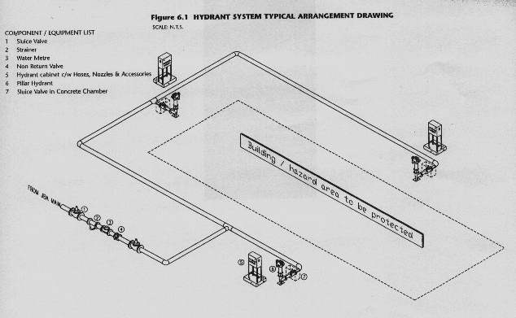
SISTEM PILI BOMBA

Slide 39
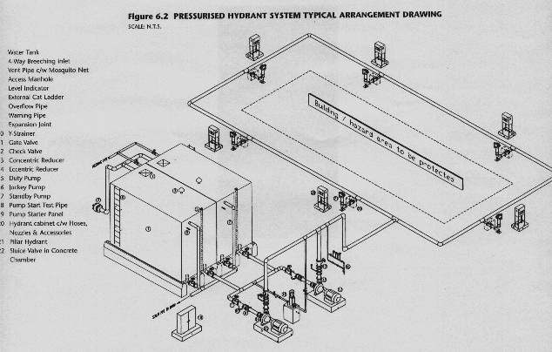
SISTEM PILI BOMBA
Notes:
Nama, fungsi, cara uji.

Slide 40
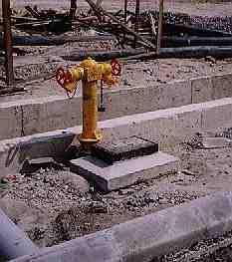
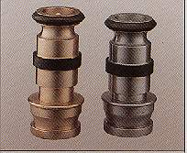
Notes:
Masalah nozzle yg sering di curi/jual.

Slide 41
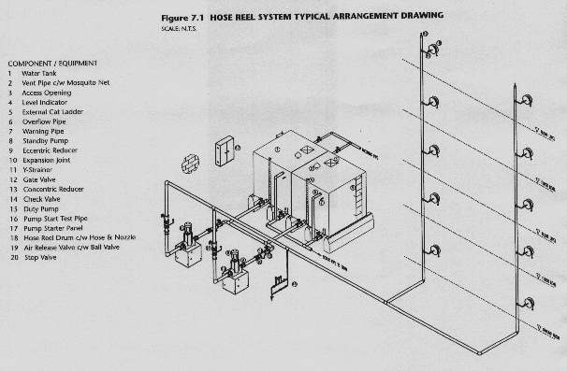
SISTEM GELENDUNG HOS

Slide 42
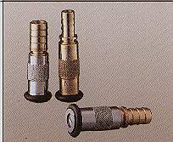
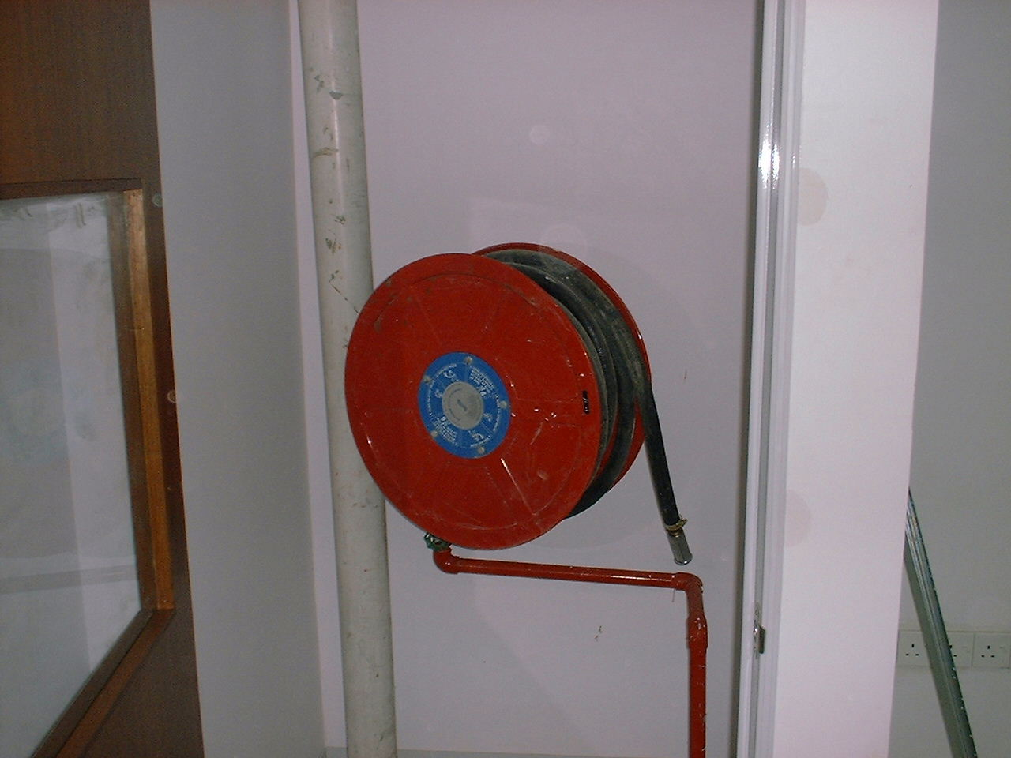

Slide 43
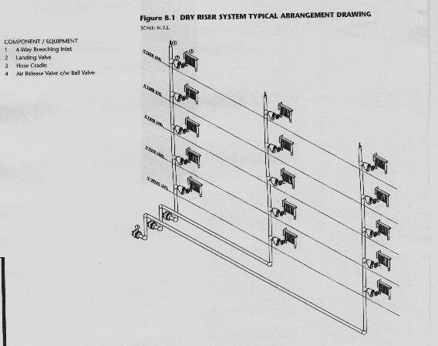
SISTEM PANCUR KERING

Slide 44
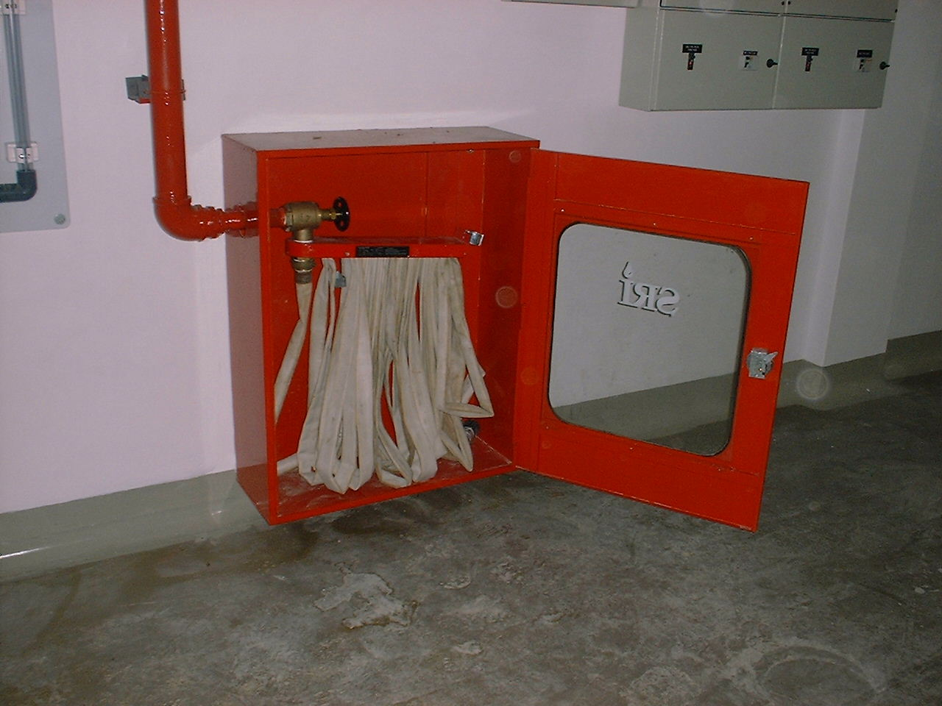

Slide 45
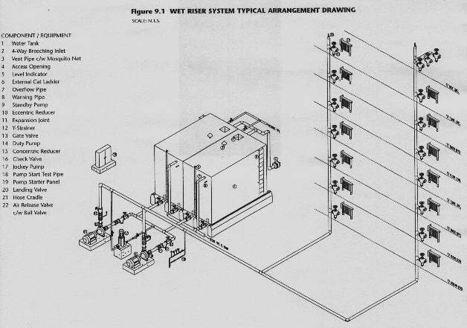
SISTEM PANCUR BASAH

Slide 46
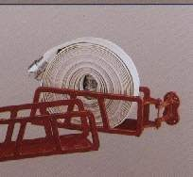
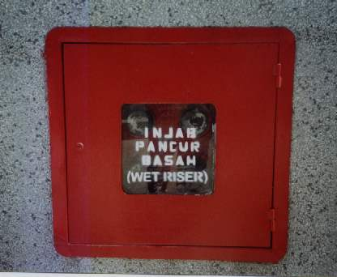
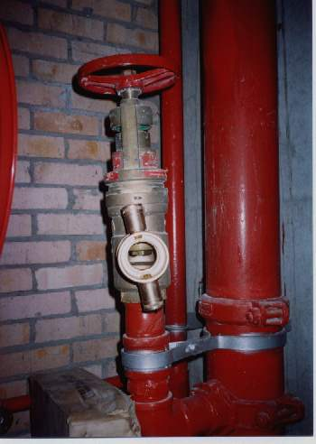
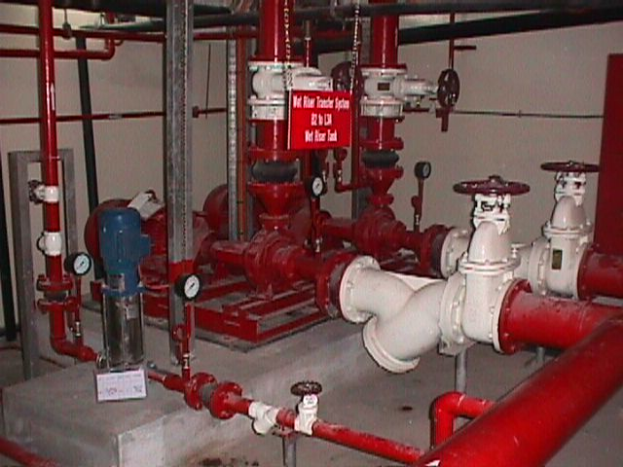

Slide 47
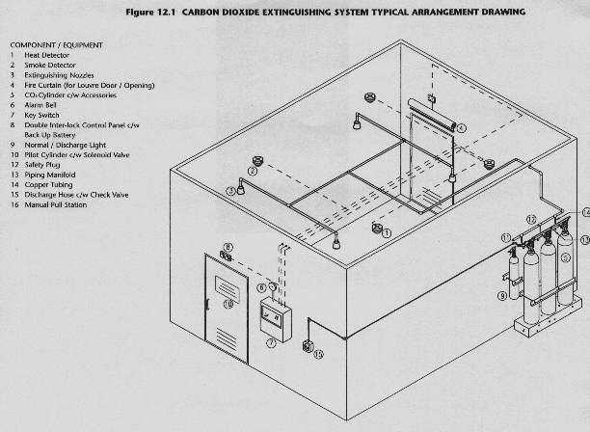
SISTEM GAS KARBON DIOKSIDA

Slide 48
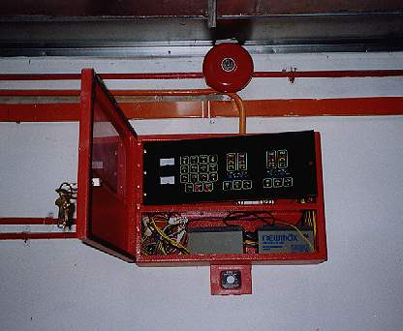
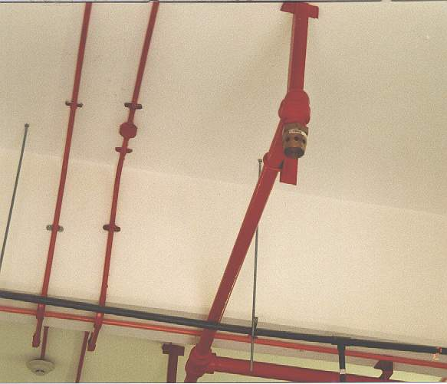
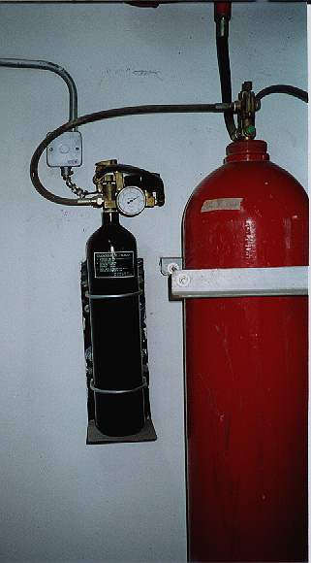
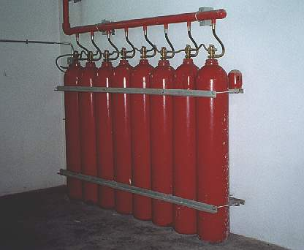
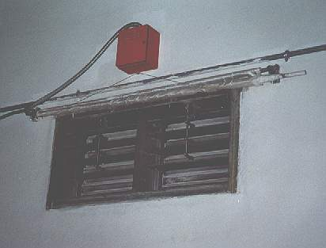

Slide 49
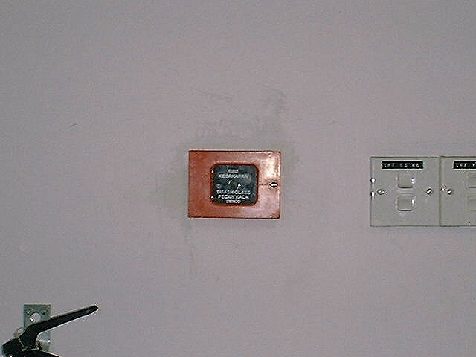
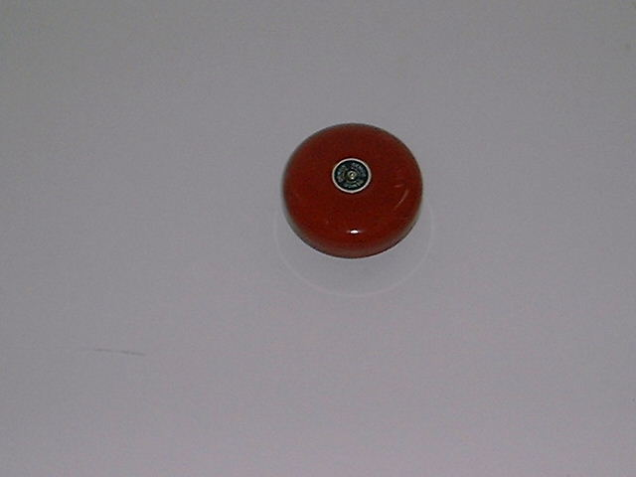
SISTEM PENGGERA KEBAKARAN JENIS MANUAL

Slide 50
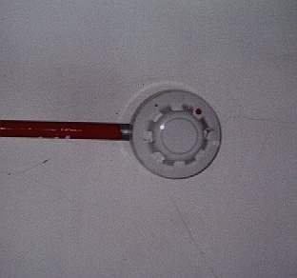
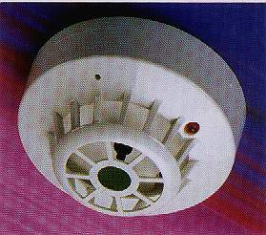
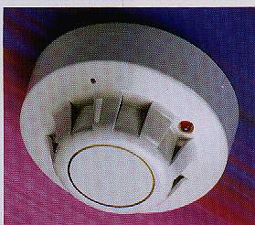
SISTEM PENGGERA KEBAKARAN JENIS AUTOMATIK

Slide 51
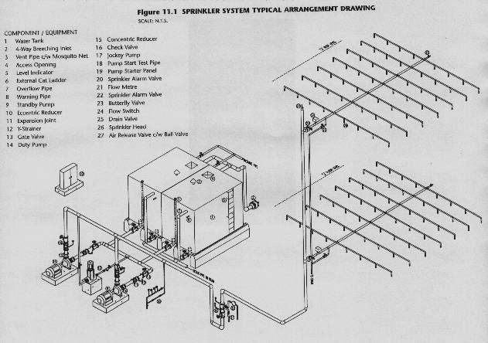
SISTEM SEMBURAN AIR AUTOMATIK (SPRINGKLER SYSTEM)

Slide 52
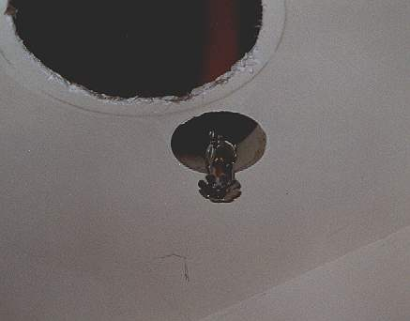
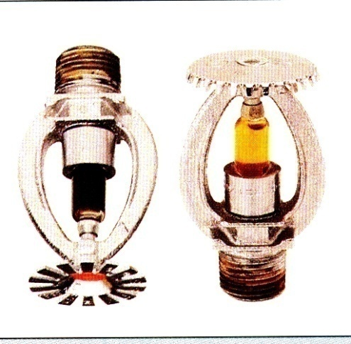
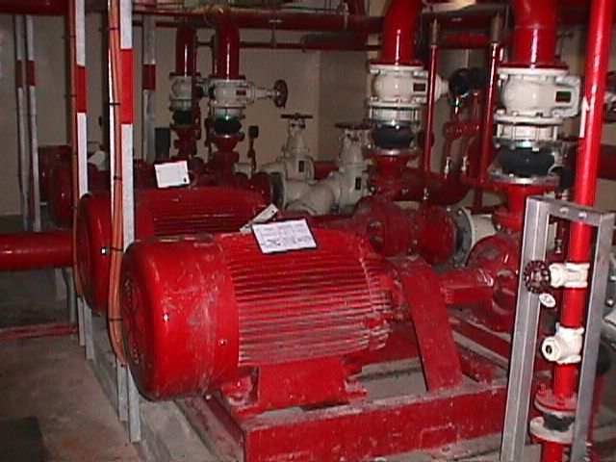

Slide 53
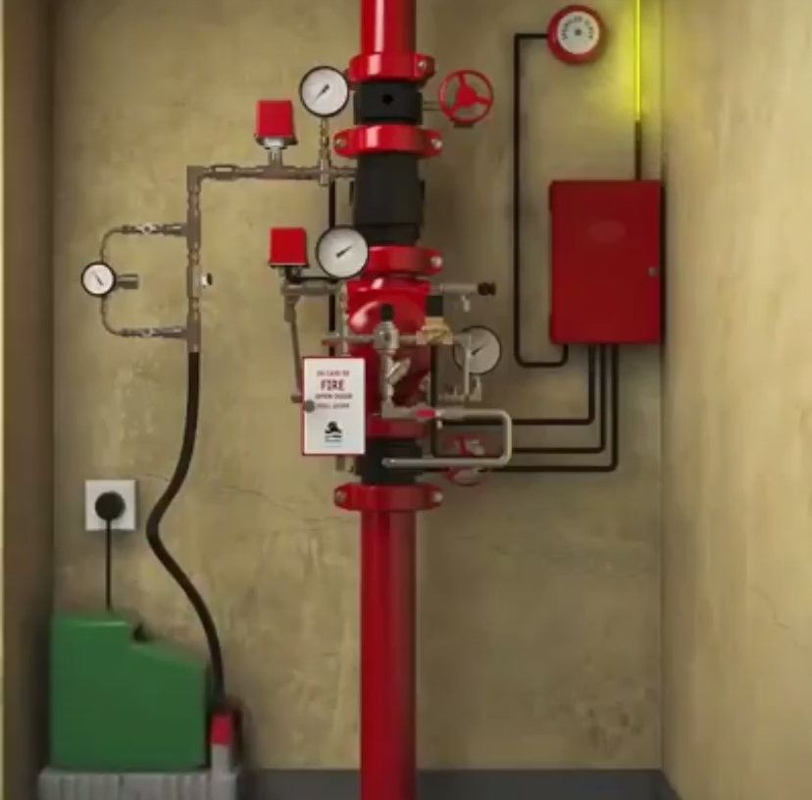

Slide 54
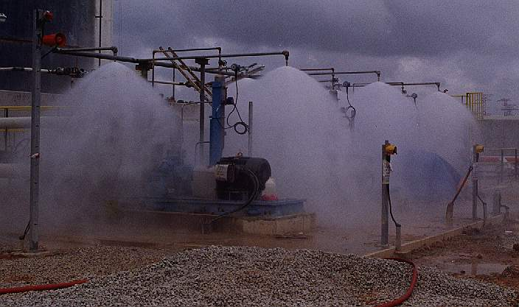
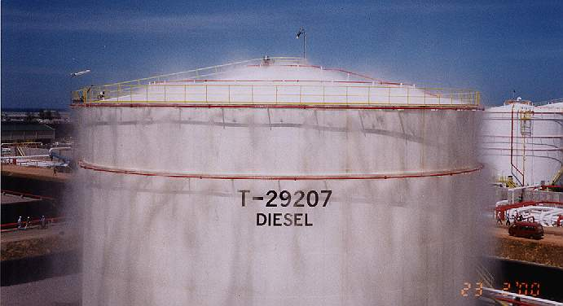
SISTEM `WATER SPRAY

Slide 55
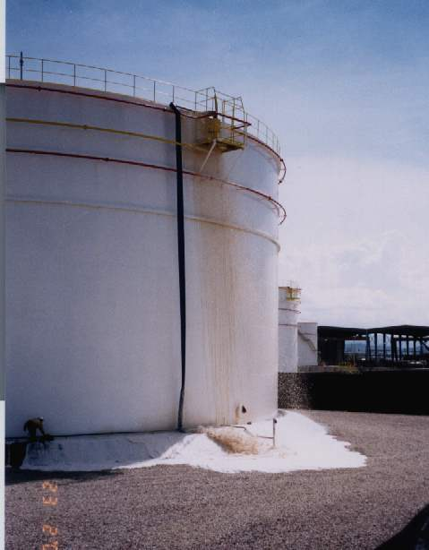
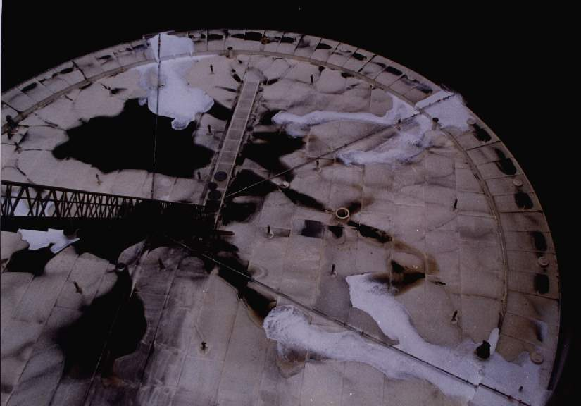
SISTEM PERLINDUNGAN BUIH (FOAM SYSTEM)

Slide 56
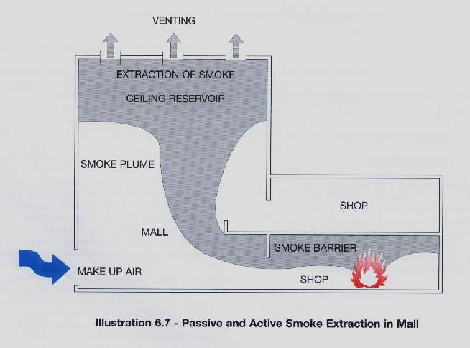
SISTEM PEMBUANGAN ASAP

Slide 57
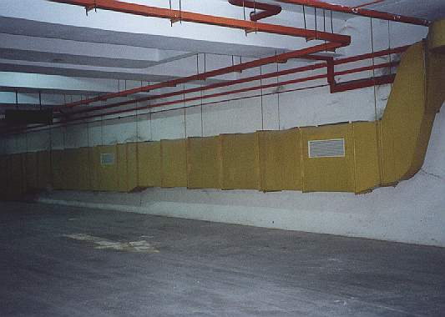
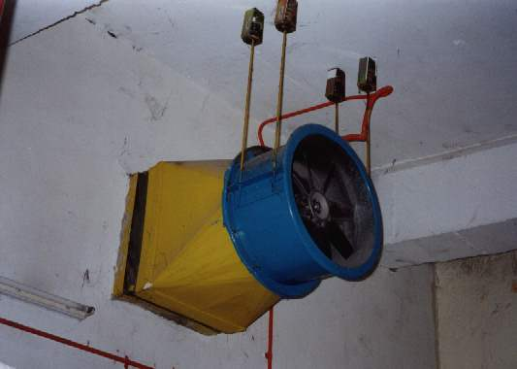

Slide 58
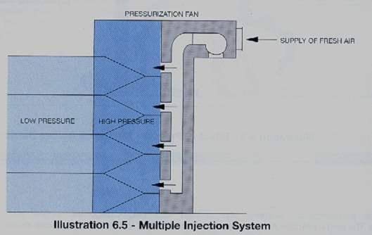
SISTEM ISITEKAN

Slide 59
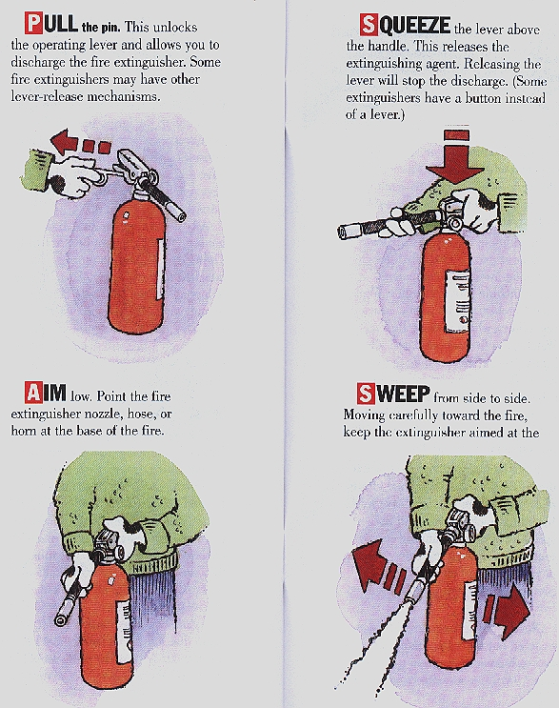
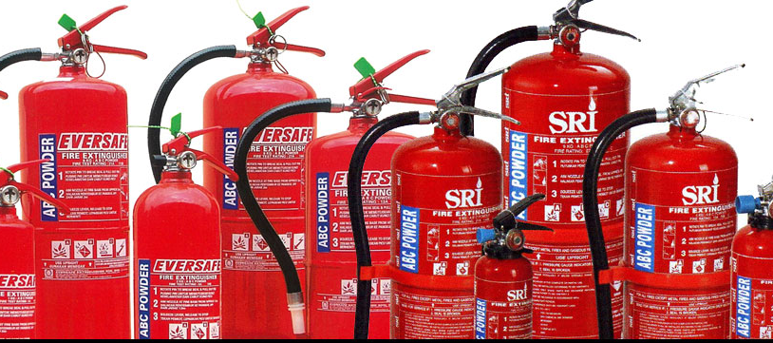
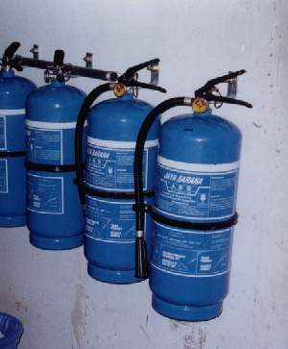
ALAT PEMADAM API MUDAH ALIH
X

Slide 60
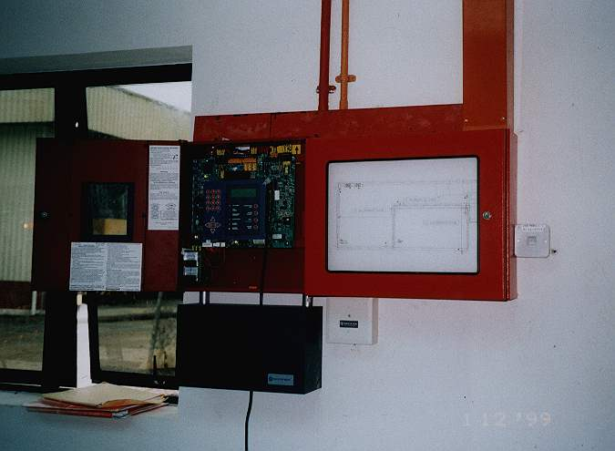
PANEL KAWALAN KEBAKARAN UTAMA

Slide 61
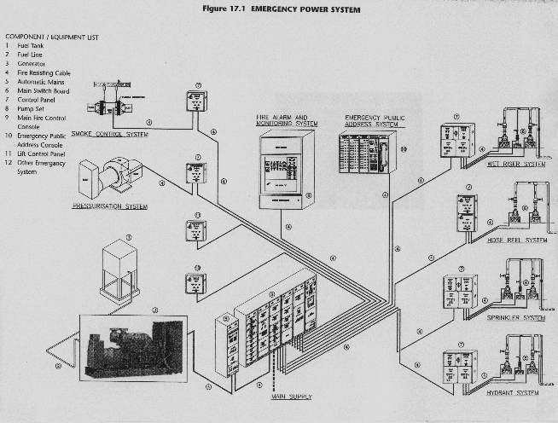
EMERGENCY POWER SUPPLY SYSTEM

Slide 62
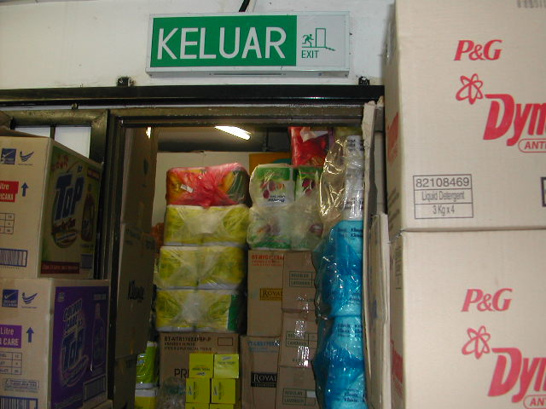
……..Realiti
Escape route or store?

Slide 63
Senario semasa

Slide 64
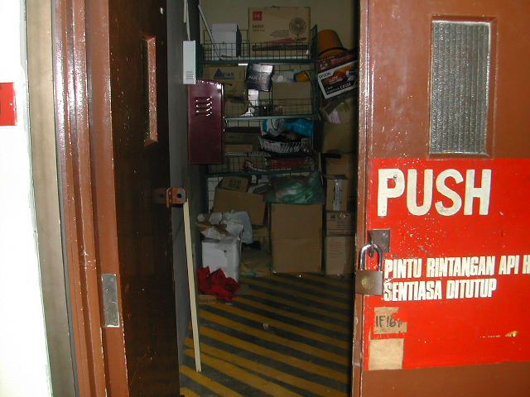
……..Realiti
Escape route or store?

Slide 65



Slide 66



Slide 67



Slide 68

……..Realiti
Escape route or store?

Slide 69

……..Realiti
Security vs safety?

Slide 70

……..Realiti
Ruang lega kepala sprinkler 800mm

Slide 71



……..Realiti

Slide 72


……..Realiti
Energy saving?
Solar power?

Slide 73



……..Realiti

Slide 74



……..Realiti

Slide 75



……..Realiti……

Slide 76
Selepas Pemeriksaan
1. Bagi premis yang mematuhi keperluan keselamatan kebakaran
sepenuhnya, surat sokongan pelesenan hendaklah dikeluarkan
dalam masa 7 HARI bekerja bermula dari tarikh permohonan di
terima sehingga surat sokong/tidak sokong ditandatangani.
2. Bagi premis yang tidak mematuhi keperluan keselamatan
kebakaran, surat TIDAK SOKONG hendaklah dikeluarkan
dengan dilampirkan bersama keperluan tambahan dan PKK
(Surat sokongan bersyarat tidak dibenarkan)
3. Surat sokongan pelesenan hendaklah dicetak pada kertas
yang berwarna Merah Jambu
4. Semua surat Sokong/Tidak Sokong hendaklah dialamatkan
kepada agensi pengeluar lesen dan salinan kepada pemohon.

Slide 77



Slide 78

Terima kasih

